Slide 1

פרטיות בעידן הדיגיטלי
מגמת מידע ונתונים
שם המורה: ד"ר עמיר גפן
עורכת: רונית נחמיה

Slide 2
מהי פרטיות?
זכותו של אדם למרחב פרטי פיזי או וירטואלי הנתון לשליטתו
ישנם תחומים שאינם אמורים להיות ברשות הרבים ללא הסכמה המפורשת
הזכות לפרטיות היא חלק מזכויות האדם הטבעיות
אחת משתי נגזרות של הזכות לכבוד (נגזרת נוספת היא הזכות לשם טוב - לשון הרע) אך יש הרואים בה זכות עצמאית. כך או כך, מדובר בזכות יסוד,
מקור

Slide 3
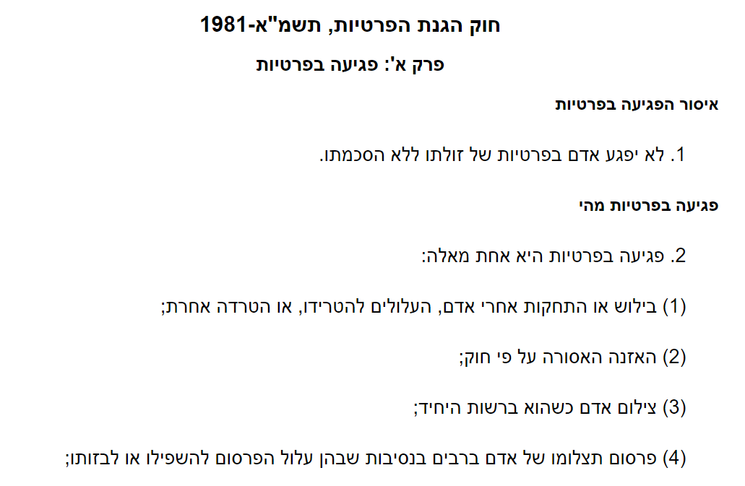
מה אומר החוק?
מקור

Slide 4
בעולמות של מידע ונתונים
פרטיות ברשת – ובעיקר ברשתות החברתיות
האם זה אפשרי בכלל?
האם מי שמשתמש ברשת החברתית ומשתף בה מידע על עצמו לא וויתר למעשה על זכותו לפרטיות?
מידע שהעלנו לרשת החברתית – למי הוא שייך? האם לרשת החברתית מותר להשתמש ולסחור בו?

Slide 5
תרגול
ברשות כולנו מכשירי צילום והקלטה – הניידים שלנו.
האם מותר לנו לצלם ולהקליט כל אדם ובכל מקום?
מהי ההגדרה של האזנת סתר בחוק?
אתרו את ההגדרה הרשמית
ציינו מקרה אחד של האזנת סתר מותרת ואחת שהיא עברה על החוק

Slide 6

שימוש ביצירות מוגנות בזכויות יוצרים ואיתור בעלי זכויות
השימוש ביצירות במהלך שידור זה נעשה לפי סעיף 27א לחוק זכות יוצרים, תשס"ח-2007. אם הינך בעל הזכויות באחת היצירות, באפשרותך לבקש מאיתנו לחדול מהשימוש ביצירה, זאת באמצעות פנייה לדוא"ל rights@education.gov.il

